Slide 1
2021
작은도서관 운영평가시스템
지자체 담당자 교육
발표자료
2021.1

Slide 2
INDEX
Ⅰ
시스템 소개
Ⅱ
시스템 활용
Ⅲ
주의사항

Slide 3
I
시스템 소개
가. 시스템 개요
나. 시스템 구성

Slide 4
가. 시스템 개요
작은도서관 운영평가 시스템이란?
“작은도서관 운영평가 시스템”은 전국 작은도서관의 운영 현황에 대한 실태조사를 실시하고 평가를 하는 시스템으로
이를 기반으로 하여 지원정책수립, 활성화 방안 마련 등을 계획할 수 있는 정책 지원도구입니다.
추진배경
작은도서관 활성화 정책지원 도구로서 시스템 구축
체계적이고 효과적인
연차조사
작은도서관
운영현황 상시조사
통계기반
운영평가 실시
주민밀착형
생활문화 공간으로서
작은도서관이 증가 추세 (전국 6,996개소 운영 중, smalllibrary.org기준)
작은도서관의 역할과
필요성이 증대되어
정부차원의 체계적 지원 필요
지원효과의 극대화를 위해
체계적 통계기반 마련 및
평가시스템이 요구
3

Slide 5
가. 시스템 개요
사용자 권한
현장운영자
작은도서관을 실제로 운영하는 운영자 (도서관 대표 혹은 실무담당자)
운영실태조사지를 작성하거나 소속 도서관정보 및 운영자정보를 수정
지역관리자
시군구지역/시도 지역 작은도서관 담당자(작은도서관 등록 담당자)
관할 작은도서관 운영실태조사 참여현황 모니터링
관할 작은도서관 운영실태조사 결과 조회 및 수정
통합관리자
(문체부)
작은도서관 운영평가 시스템 통합관리자(Administrator)
평가 기준 설정 및 시스템 운영관리
전국 작은도서관의 통계 조회
5

Slide 6
가. 시스템 개요
업무프로세스
01
시군구 지역관리자는 관할지역 신규/폐관도서관 정보입력
02
현장운영자는
통계 조사 설문 응답
03
시군구 지역관리자는
설문 결과 및 오류 데이터 수정
05
문체부에서 개별도서관
최종 통계데이터 검증
04
시도별 담당자는 입력한
통계데이터 검증, 수정
4

Slide 7
나. 시스템 구성
관리자 권한 별 메뉴 구성 (현장운영자)
운영평가시스템
실태조사
도서관관리
운영자관리
작은도서관 운영실태조사 참여
도서관 정보조회
현장운영자 정보조회
6

Slide 8
나. 시스템 구성
관리자 권한 별 메뉴 구성 (지역관리자)
운영평가시스템
실태조사
평가
통계
도서관관리
운영자관리
작은도서관 운영실태조사
작은도서관 운영평가
(자체)평가모델설정
도서관 운영현황
실태조사 결과
운영평가 통계
변경이력조회
데이터출력
도서관 조회
도서관 신규등록
도서관 등록취소(폐관)
현장운영자 조회
지역관리자 조회
7

Slide 9
나. 시스템 구성
아이디 부여체계
광역시/도 지역 코드(2자리)
권한 코드(1자리)
일련번호(5자리)
서울-SE/부산-BS/대구-DG/인천-IC
경기-GG/광주-GJ/대전-DJ /울산-US
세종-SJ/경기-GG/강원-GW/충북-CB
충남-CN/전북-JB/전남-JN/경북-GB
경남-GN/제주-JJ
+
+
현장운영자 - M
시 담당자 - S
광역시 담당자 - G
행정구 담당자-L
순차적으로 부여된
일련번호
예시
서울시 관리자 SE + G + XXXXX(일련번호)
경기도 xx시 xx구 관리자 GG + L + XXXXX(일련번호)
경기도 xx시 관리자 GG + S + XXXXX(일련번호)
서울시 금천구 작은도서관 현장운영자 SE + M + XXXXX(일련번호)
8

Slide 10
Ⅱ
시스템 활용
가. 시작하기
나. 도서관 관리
다. 운영자 관리
라. 실태조사 참여
마. 작은도서관 운영평가
바. 작은도서관 운영통계

Slide 11
0. 들어가기
Start HERE!
http://www.smalllibrary.org/SLOE/
“소문자엘”이 3개랍니다.
시작하기
작은도서관 대표홈페이지에서 링크로 연결
직접 URL을 입력하여 설문조사 진행(http://www.smalllibrary.org/SLOE/)
10

Slide 12
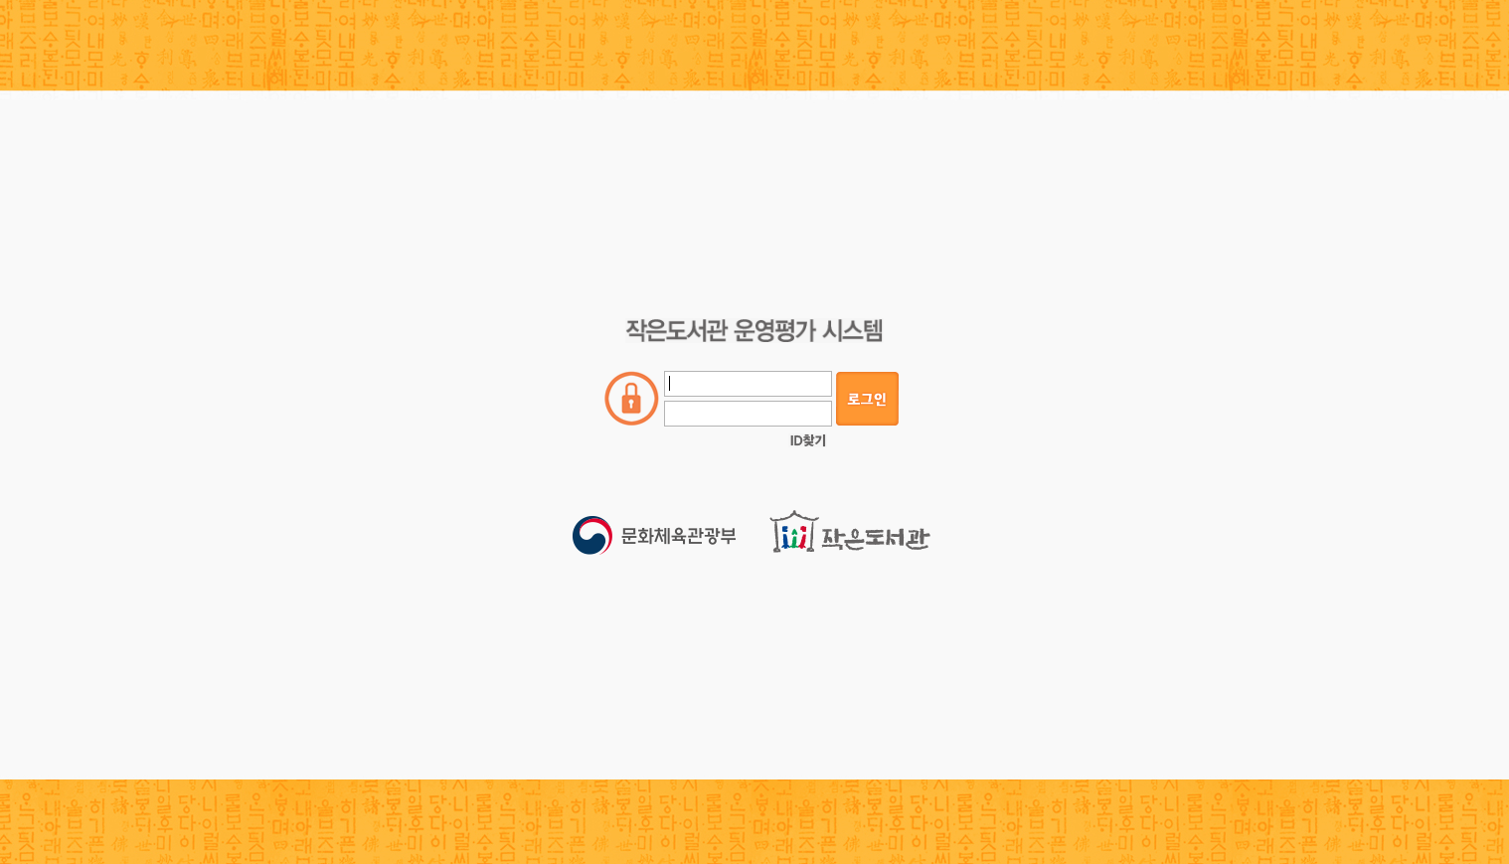
가. 시작하기
로그인
로그인
문화체육관광부 혹은 지자체에서 배포한 ID로 로그인
11

Slide 13
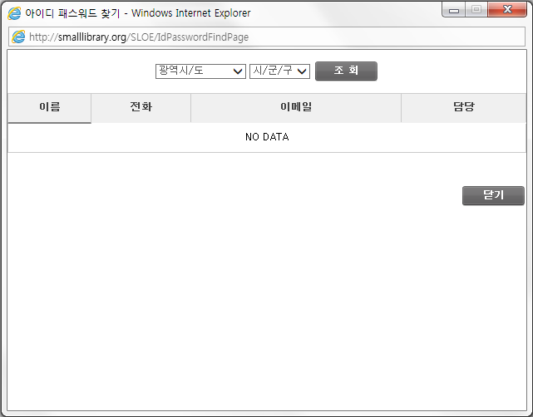
가. 시작하기
ID찾기
ID찾기
현장운영자가 ID/PWD를 분실했을 때 자신이 속한 지역의 담당자를 찾아 유선상으로 문의
12

Slide 14
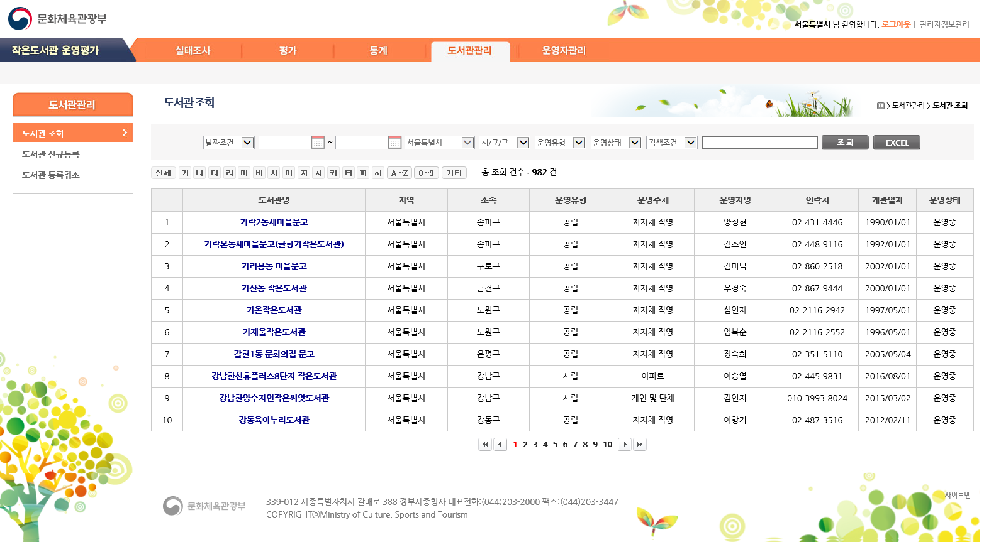
나. 도서관 관리
도서관 정보조회
도서관 관리 > 도서관 조회
담당 지역의 작은도서관을 조회
도서관명 클릭 시 도서관 정보 수정
도서관
정보조회
13

Slide 15
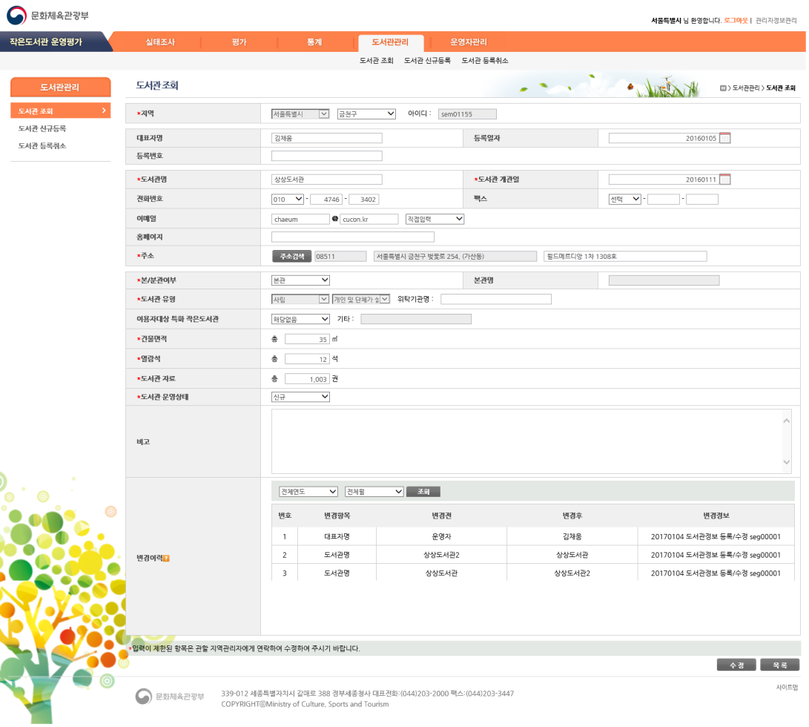
나. 도서관 관리
도서관 정보조회
도서관
정보조회
담당 지역의 작은도서관을 조회 / 정보수정
주요정보에 대한 이력조회 가능(도서관명, 대표자명, 도서관주소)
도서관 유형 변경 불가 (변경시 작은도서관만드는사람들에 문의 요망)
14

Slide 16
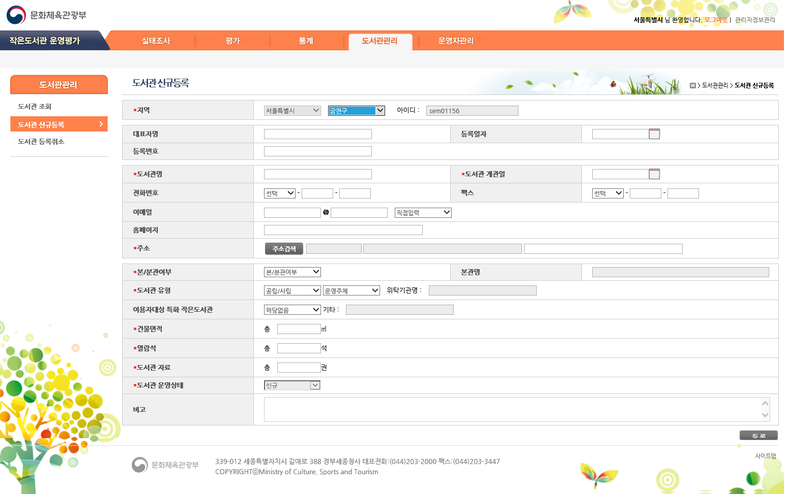
나. 도서관 관리
도서관 신규등록
도서관 신규등록
담당지역에 작은도서관 개관 시 신규등록을 통해 도서관 ID를 생성
아이디는 자동 부여 (코드부여 규칙에 의거)
15

Slide 17
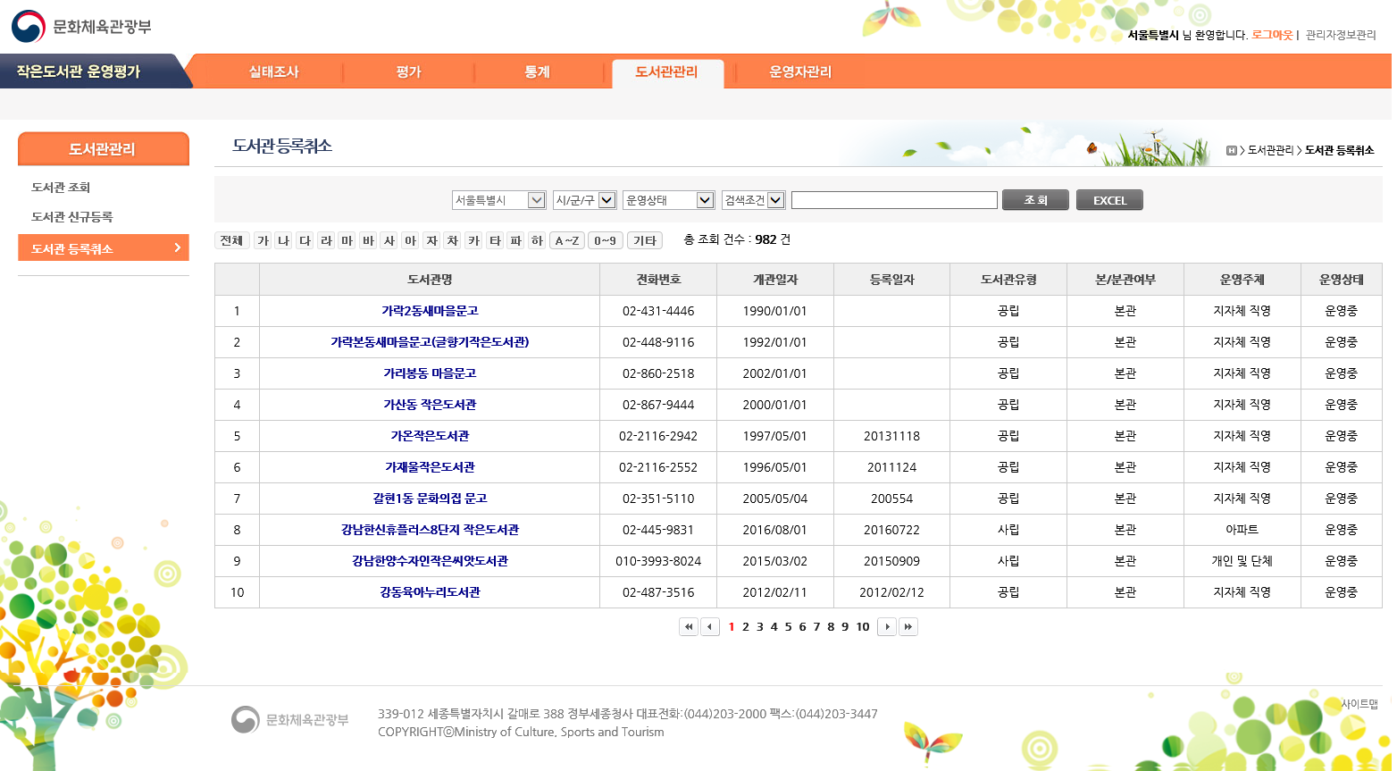
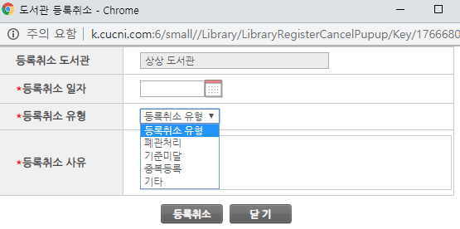
나. 도서관 관리
도서관 등록취소(폐관)
도서관 등록취소
담당지역에 작은도서관 폐관 시 도서관의 등록을 취소 (취소 시 유형 선택- 폐관처리, 기준미달, 중복등록, 기타)
등록 취소 할 도서관을 클릭하여 취소 일자/취소 사유를 입력하고 도서관 등록을 취소
등록취소된 도서관의 ID는 재사용 불가
16

Slide 18
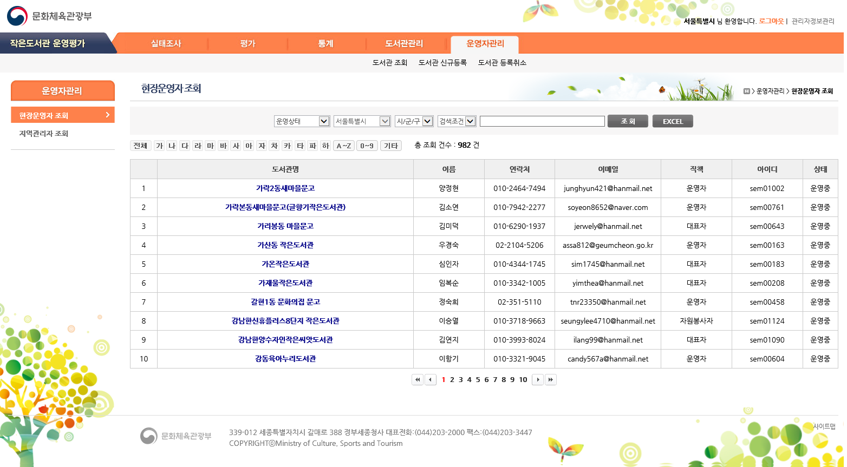
다. 운영자관리
현장운영자 조회
현장운영자에게
ID/PW를 알려주세요!
(비밀번호는 조사 전
일괄부여예정)
현장운영자
조회
담당지역의 작은도서관 현장운영자의 정보 조회 및 수정
조회된 목록을 엑셀로 반출 가능
17

Slide 19
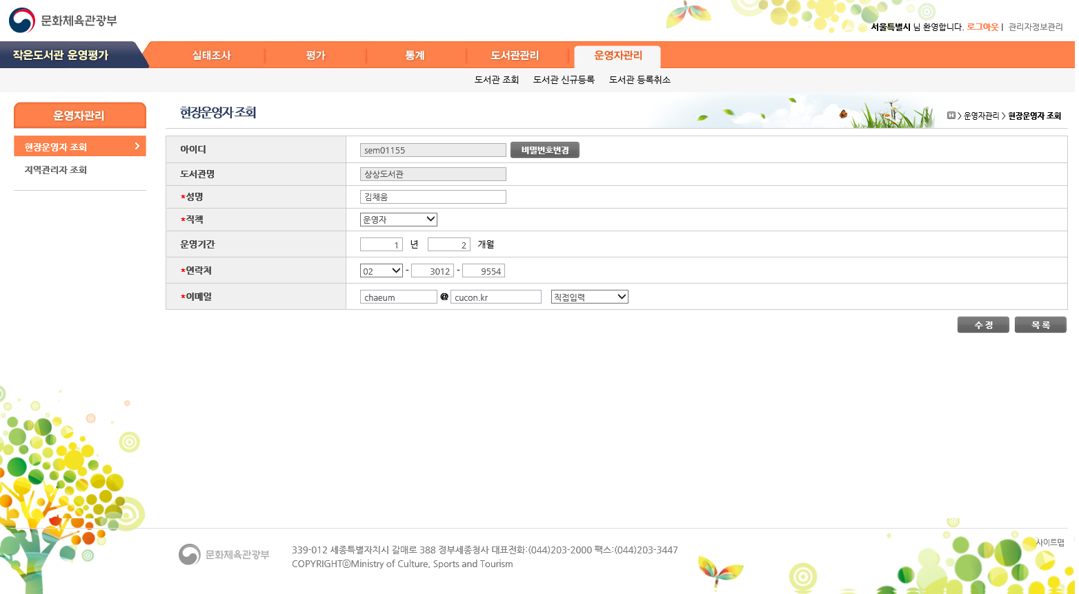
다. 운영자관리
현장운영자 조회
현장운영자
정보수정
현장운영자 정보를 수정하고 비밀번호 분실 시 새로운 비밀번호를 부여 (기존의 비밀번호를 알 수 없음)
현장운영자 비밀번호 일괄 변경은 통합관리자만 가능
18

Slide 20
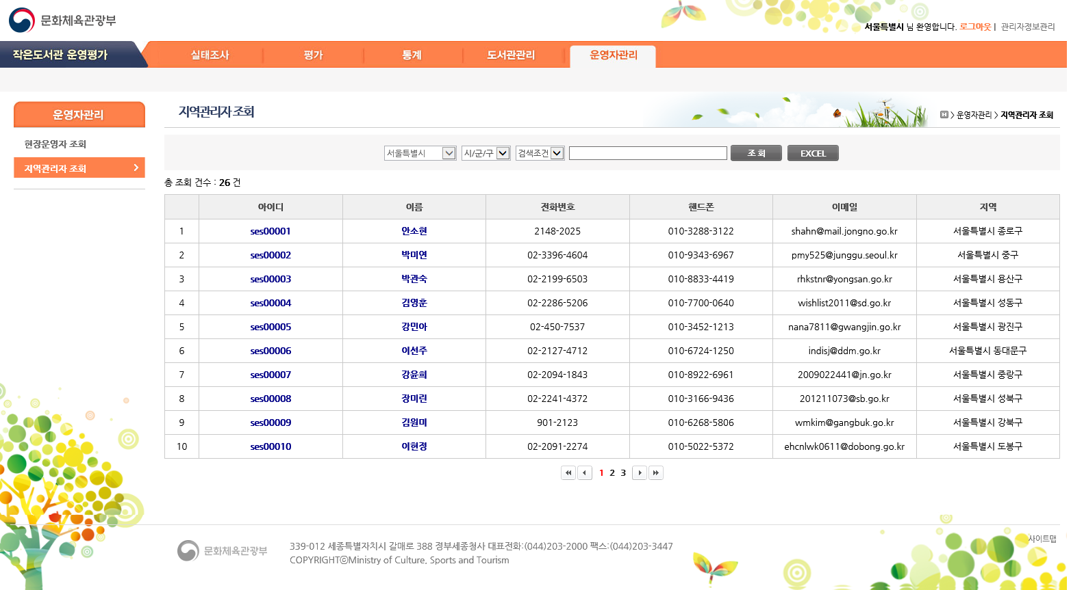
다. 운영자관리
지역관리자 조회
최신화 부탁드립니다!
지역관리자
조회
지역관리자의 정보 조회
담당지역 외 타 지역의 관리자 검색은 불가능
19

Slide 21
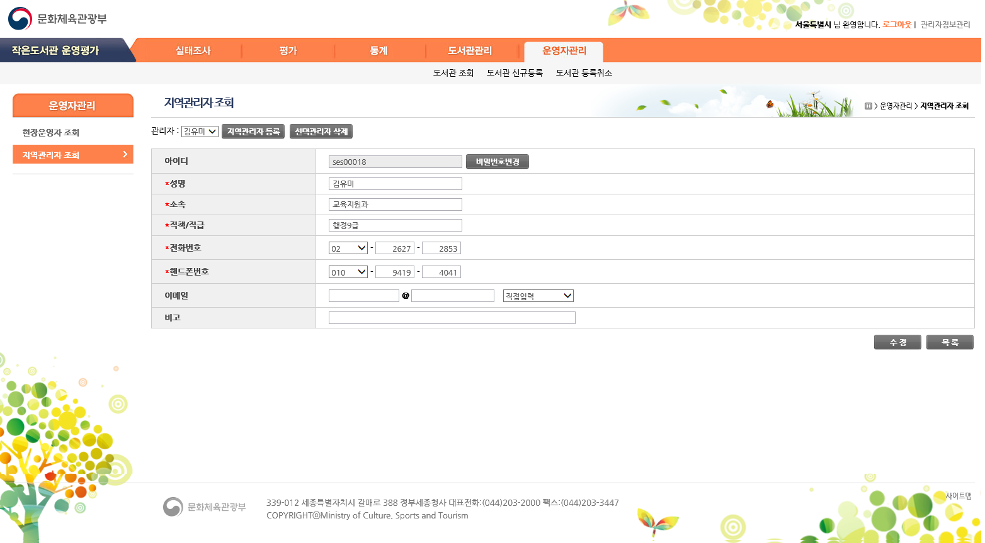
다. 운영자관리
지역관리자 조회
지역관리자
등록/수정
담당지역의 지역관리자 정보 수정 가능
지역담당자가 추가된 경우 등록버튼을 눌러 관리자 등록

Slide 22
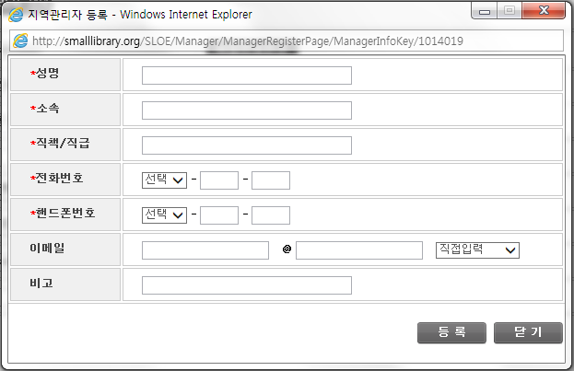
다. 운영자관리
지역관리자 조회
지역관리자
등록/수정
담당지역의 지역관리자 정보 수정 가능
지역담당자가 추가된 경우 등록버튼을 눌러 관리자 추가 등록
21

Slide 23
다. 운영자관리
지역관리자 조회
지역관리자
삭제
담당업무 변경 인사명령 등 발생시, 지역관리자 정보를 시스템에서 삭제
22

Slide 24
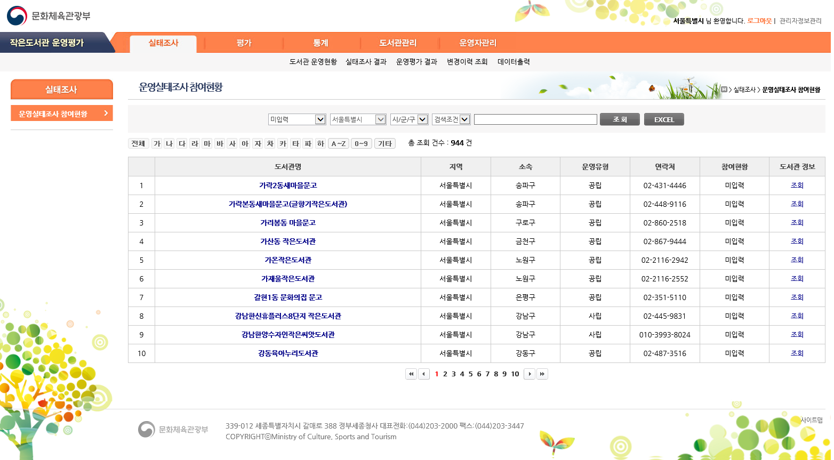
라. 실태조사 참여
실태조사 참여현황
운영실태조사 참여현황
지역관리자가 로그인 시 첫 화면
담당하고 있는 지역의 작은도서관 운영실태조사 참여현황을 모니터링 하고 미입력된 자료 및 오류를 수정
미입력(미입력+입력중), 입력중, 입력 완료, 조사 제외
23

Slide 25
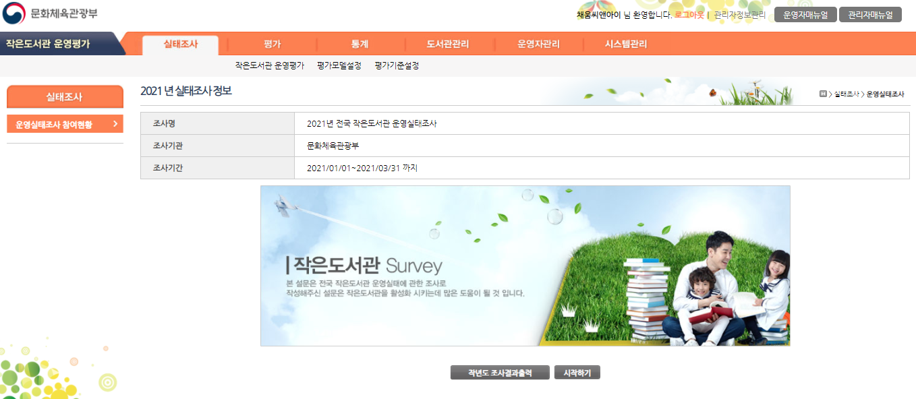
라. 실태조사 참여
실태조사
실태조사
(시작화면)
현장관리자가 작은도서관 실태조사에 참여하기 위한 첫 번째 화면
작년도 실태조사 데이터를 입력한 경우 조사결과를 화면 이나 Excel로 출력이 가능
24

Slide 26
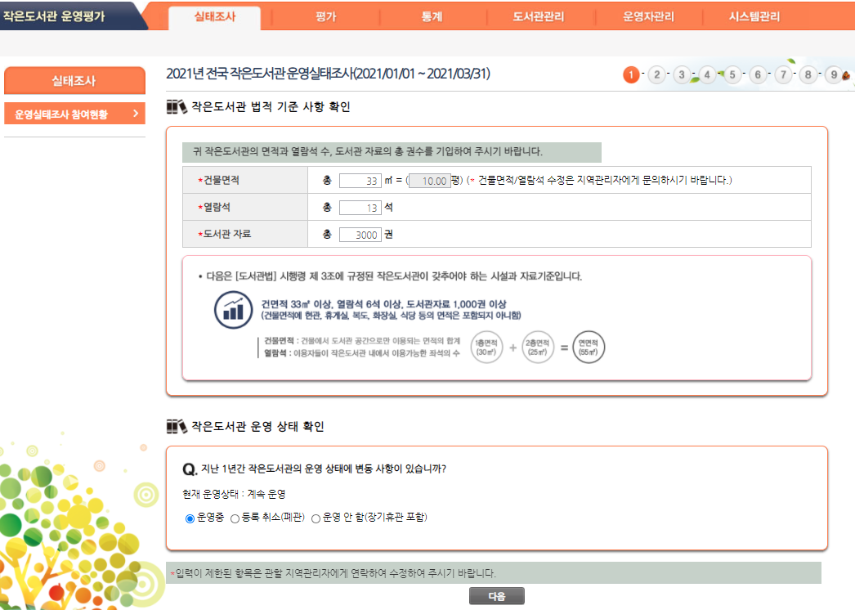
라. 실태조사 참여
실태조사
실태조사1
면적(33㎡ 이상), 열람수(6석 이상), 자료수(1,000권 이상) 법적기준을 만족한 도서관 만이 참여가능하며 만족하지 못한 경우 더 이상의 설문 진행 불가능
면적과 열람석의 경우 지역관리자 이상만 편집 가능
25

Slide 27
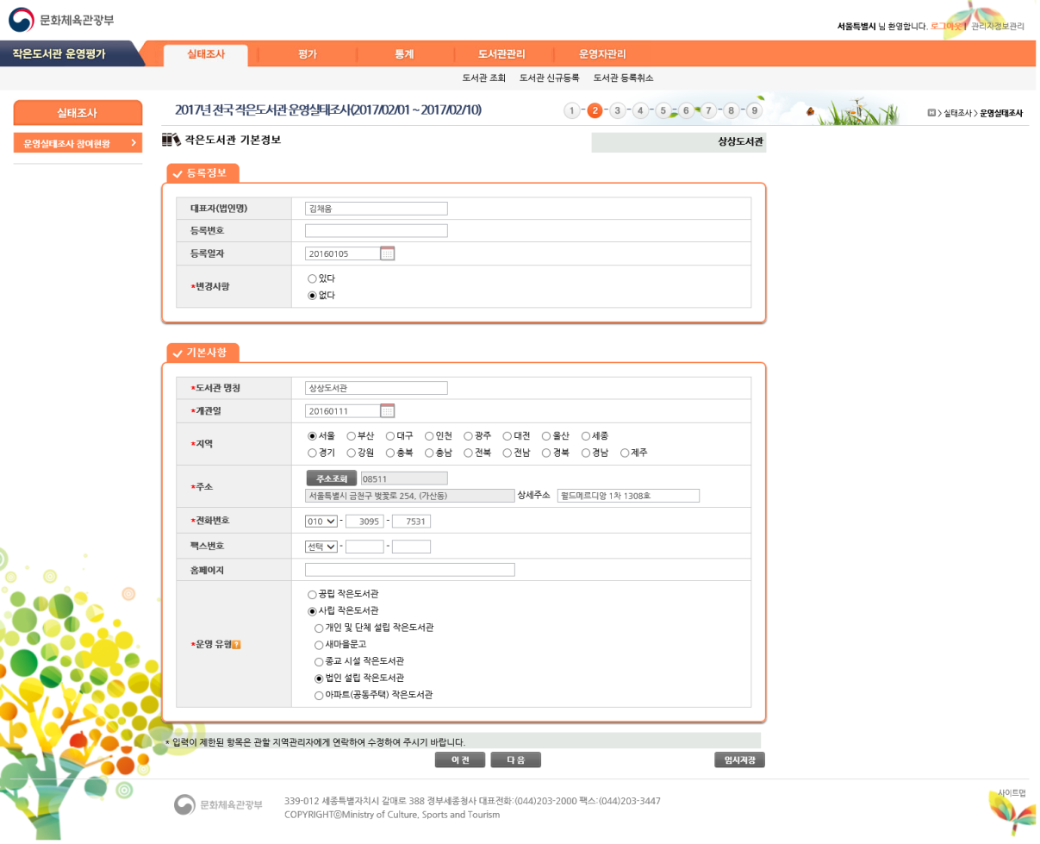
라. 실태조사 참여
실태조사
실태조사2
작은도서관 기본사항을 입력
에 마우스 가져가면, 해당 항목의 상세 설명 확인 가능
버튼을 눌러 진행 중 언제든지 중간저장 가능
26

Slide 28
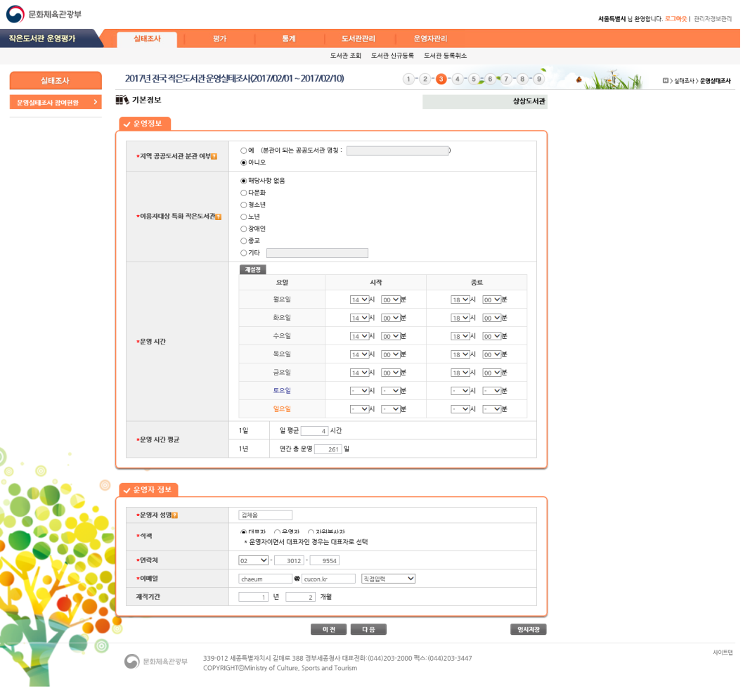
라. 실태조사 참여
실태조사
실태조사3
작은도서관 운영정보와 운영자 정보를 입력
운영요일과 운영시간의 평균을 직접입력
27

Slide 29
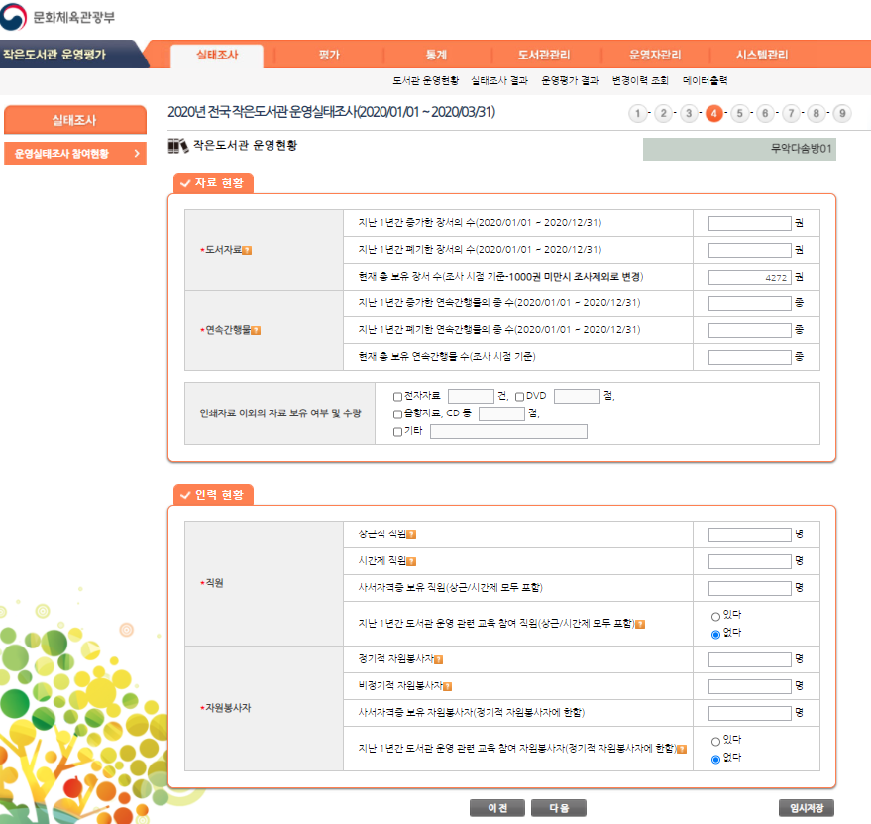
라. 실태조사 참여
실태조사
상상도서관
작은도서관의 자료 현황 및 인력 현황을 입력
입력 값이 없을 경우 공란으로 두지 않고 ‘0’으로 표기
있다에 체크한 경우에는 ‘0’이상의 값을 표기
실태조사4
28

Slide 30
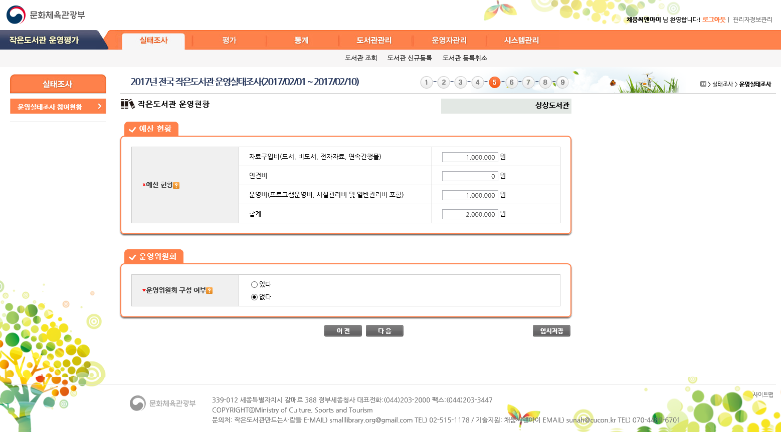
라. 실태조사 참여
실태조사
작은도서관 예산현황 및 운영위원회 구성 여부 작성
예산의 합계는 자동으로 계산됨
실태조사5
(공립의경우)
29

Slide 31
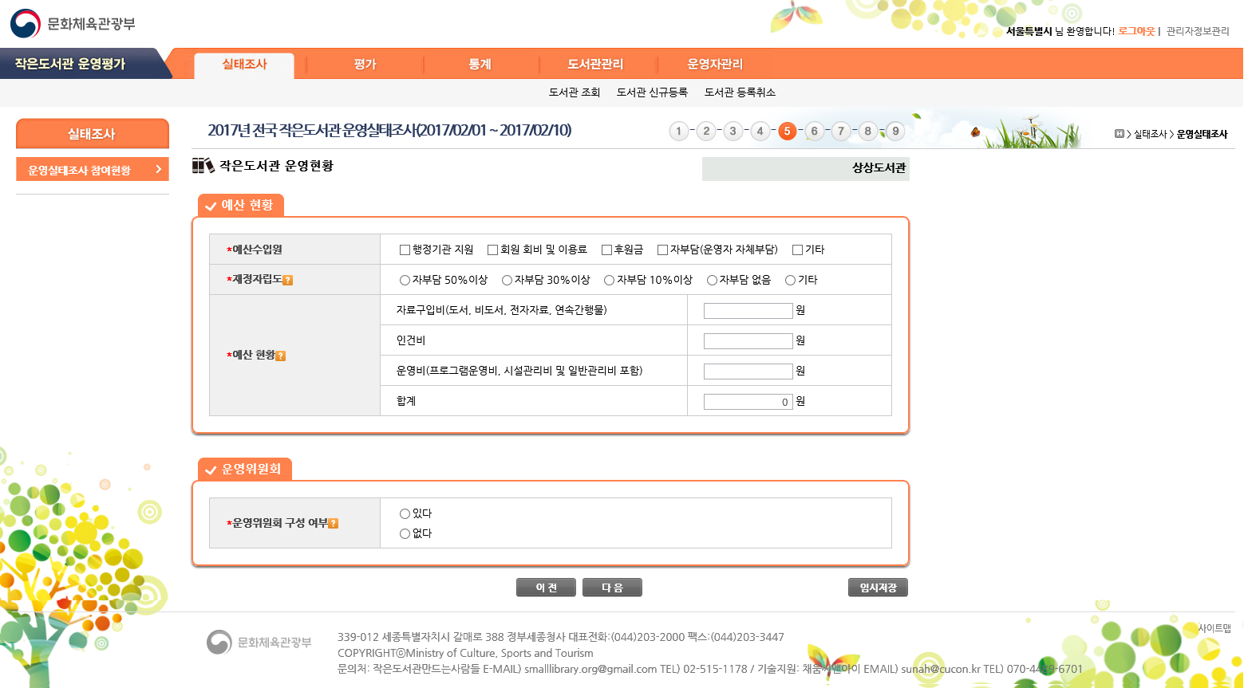
라. 실태조사 참여
실태조사
작은도서관 예산현황 및 운영위원회 구성 여부 작성
예산의 합계는 자동으로 계산됨
실태조사5
(사립의경우)
30

Slide 32
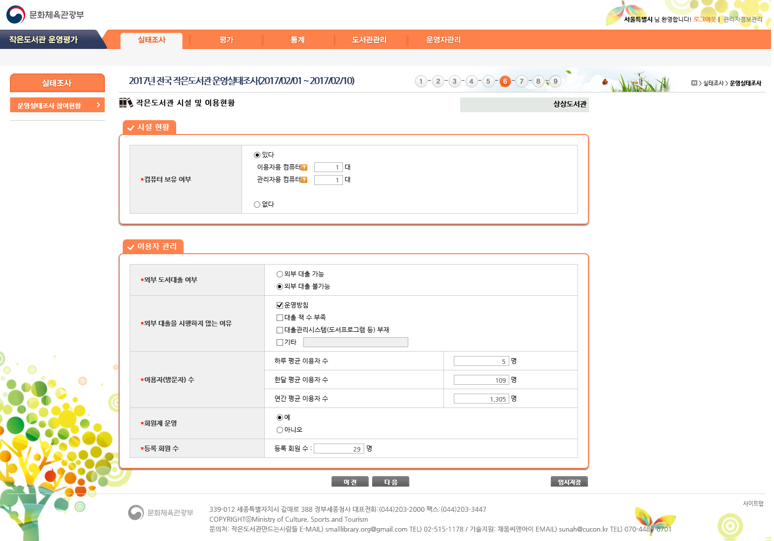
라. 실태조사 참여
실태조사
실태조사6
작은도서관 시설현황 및 이용자 관리 방법에 대해 작성
31

Slide 33
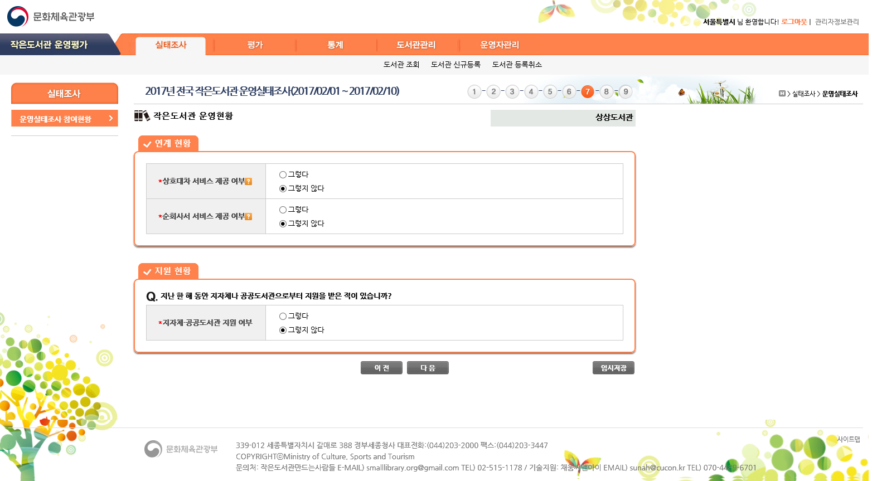
라. 실태조사 참여
실태조사
연계현황 및 지원현황에 대해 작성
실태조사7
33

Slide 34
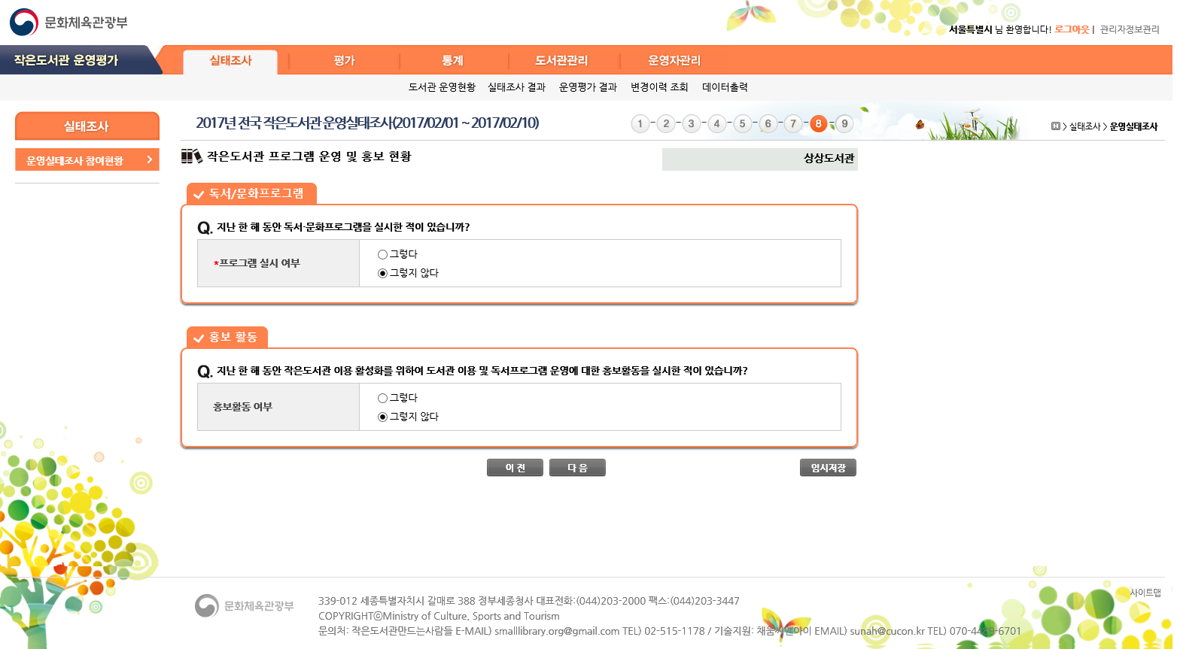
라. 실태조사 참여
실태조사
독서/문화 프로그램 및 홍보활동 방법에 대해 작성
실태조사8
34

Slide 35
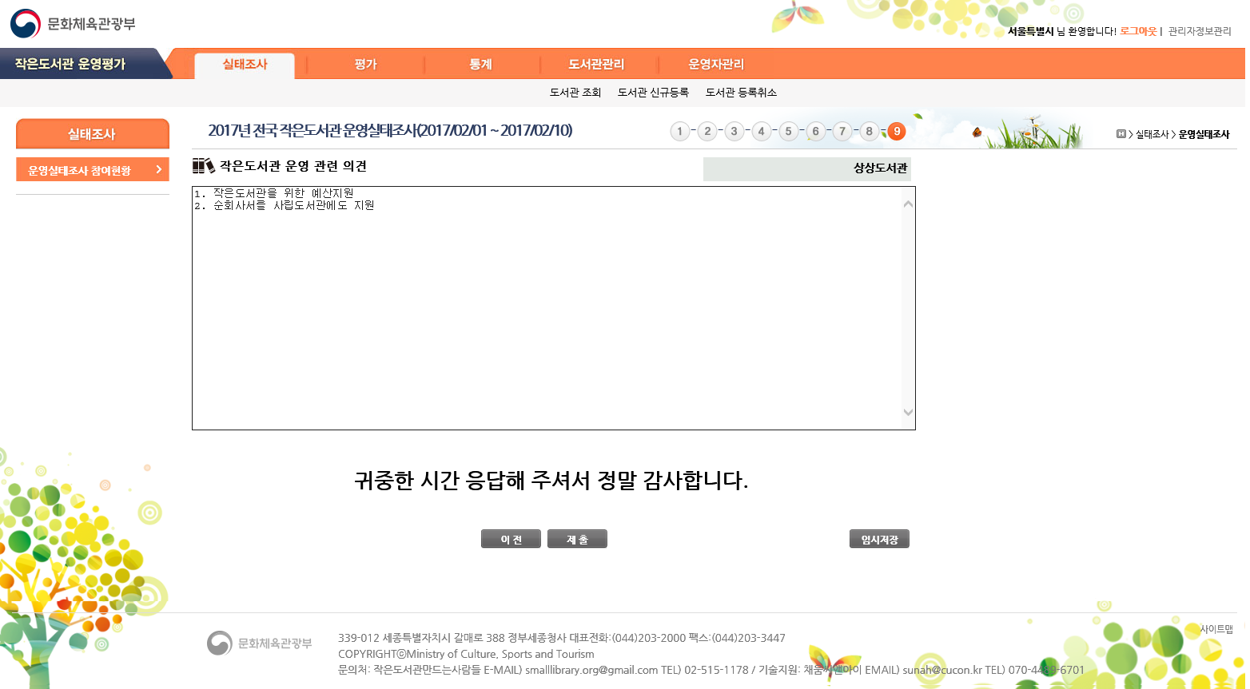
라. 실태조사 참여
실태조사
작은도서관 운영관련 의견을 작성 후 최종제출
제출한 뒤에도 조사기간 내에는 수정 가능 (조사기간 외에 입력/수정 불가)
실태조사9
35

Slide 36
라. 실태조사 참여
편리기능
실태조사
이미 입력한 페이지는 네비게이션 바에서 해당 페이지로 바로 이동이 가능
36

Slide 37
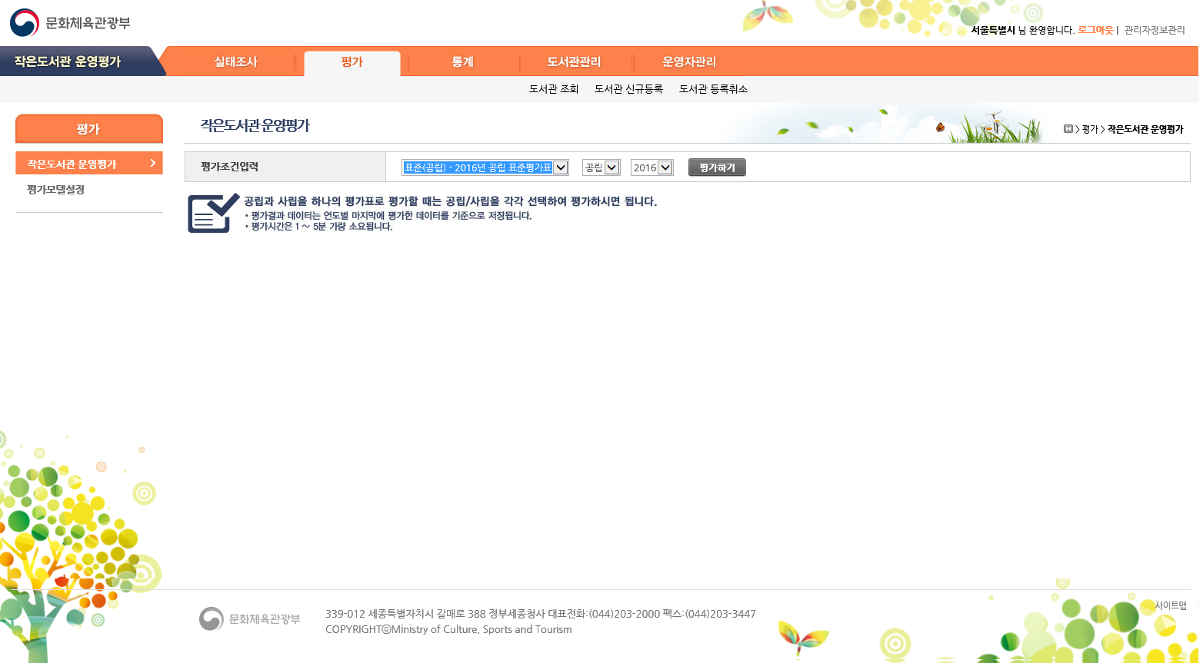
마. 도서관 운영평가
작은도서관 운영평가
2020
2020
운영실태 입력이 모두 완료되면, 표준평가표(문체부 지정) 또는 사용자 평가표를 선택하여 평가 실시
작은도서관
운영평가
37

Slide 38
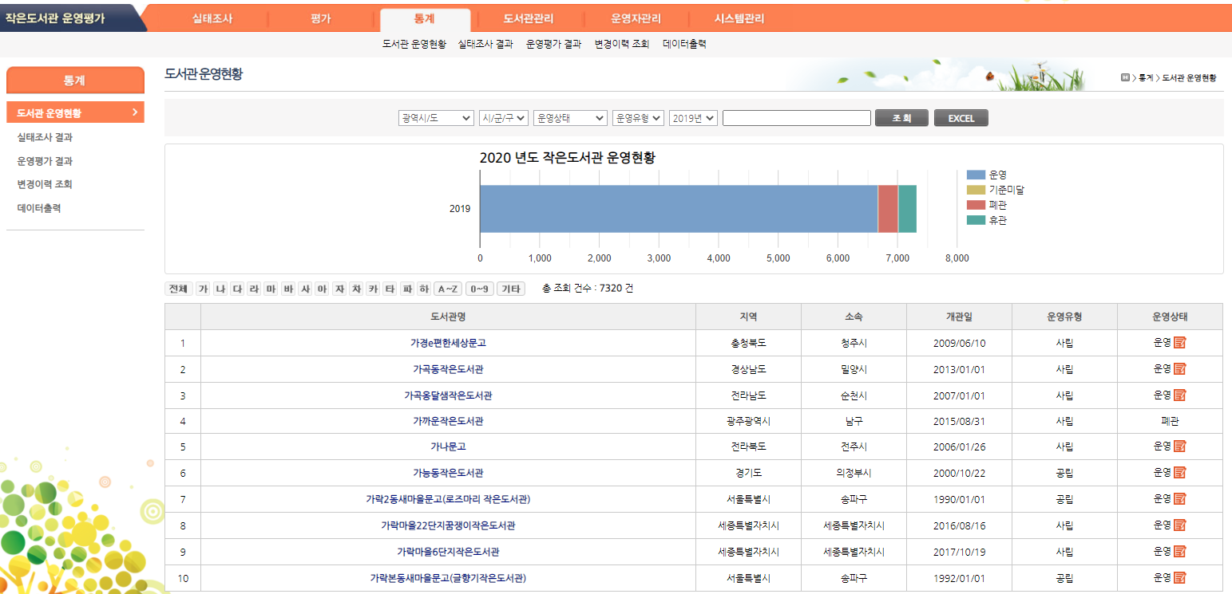
바. 도서관 운영통계
도서관 운영현황
도서관
운영현황
담당하고 있는 지역의 작은도서관 운영현황을 확인
운영/기준미달/등록취소(폐관)/장기 휴관인 도서관을 조회
43

Slide 39
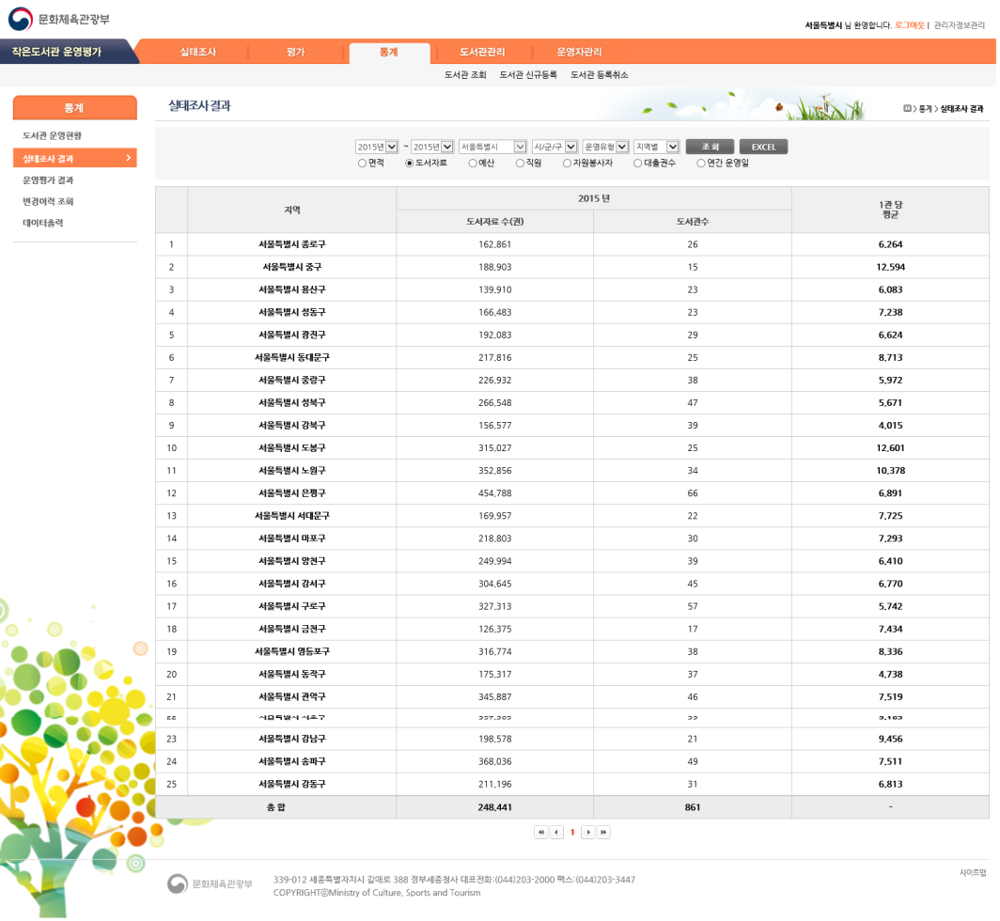
바. 도서관 운영통계
실태조사결과
현장운영자가 입력한 내용을 바탕으로 실태조사 결과 조회
면적/도서자료/예산/직원/자원봉사자/연간 운영일의 평균값을 조회
입력 년도를 2년을 선택하면 일반적인 백분율 계산법으로 계산, 2년 이상을 선택하는 경우 CARG(연평균증가율)로 계산
실태조사
결과
44

Slide 40
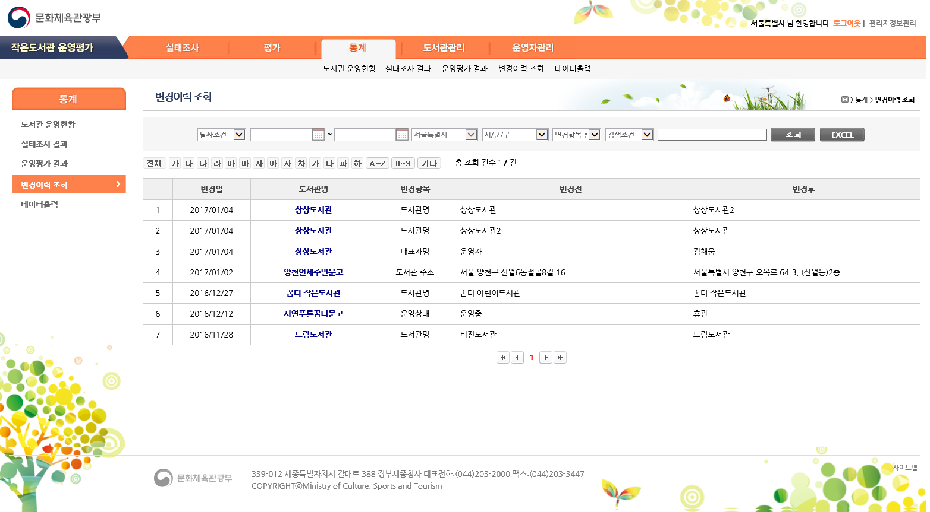
바. 도서관 운영통계
변경이력 조회
도서관
변경이력조회
도서관의 변경이력(도서관명, 대표자명, 도서관주소, 운영상태, 도서관 유형, 도서관면적)을 조회
45

Slide 41
III
주의사항

Slide 42
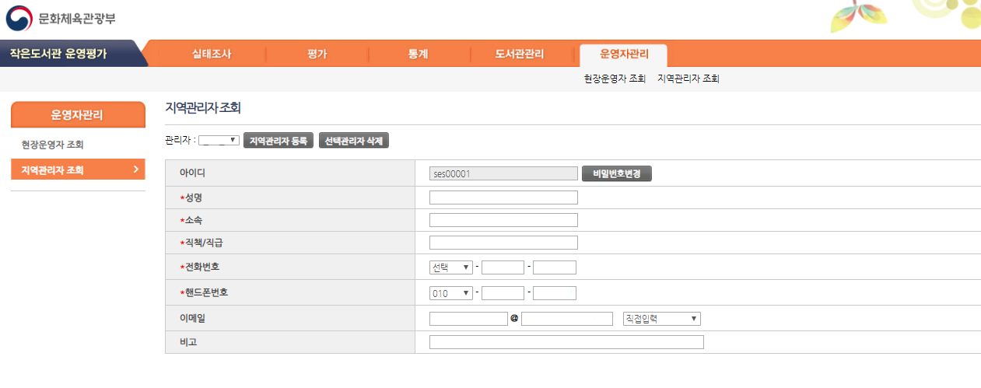
가. 주의사항
지역관리자 비밀번호변경
☜
지역관리자
비밀번호변경
한 지역의 지역관리자가 여러 명인 경우 지역관리자 중 한 명이 비밀번호를 변경하며 다른 지역관리자의 비밀번호도 변경 (아이디를 공유해서 사용)
47

Slide 43
가. 주의사항
NOTICE!
필수항목
별표(*) 표시가 있는 항목은 필수항목으로 반드시 입력되어야 함
필수항목에서 데이터가 없는 경우 공란으로 두지 말고 ‘0’ 혹은 ‘해당없음’ 등을 입력
48

Slide 44
가. 주의사항
NOTICE!
조사기간
문화체육관광부에서 지정한 조사기간에만 실태조사 응답 가능
조사기간 이후에는 통계결과, 도서관/운영자 정보조회 및 수정만 가능
비밀번호
분실
현장 운영자가 비밀번호를 문의할 경우 : 해당 도서관을 검색하여 비밀번호 변경
지역관리자가 비밀번호를 분실한 경우 : 통합관리자가 비밀번호를 변경
기존의 비밀번호는 암호화 되어 누구도 알 수 없음
문의처
(관리) 작은도서관을 만드는 사람들
(기술) 주식회사 채움씨앤아이
49

Slide 45
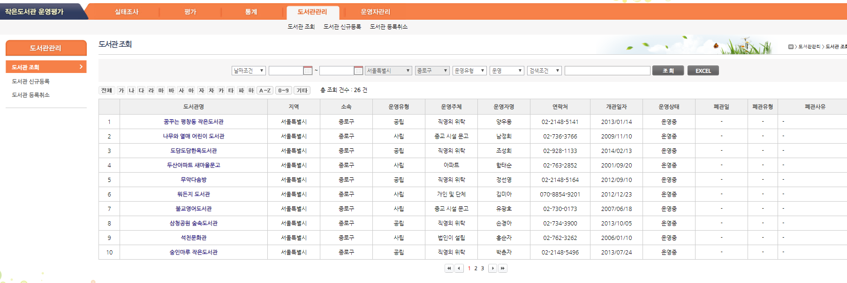
나. 이것만 알고 가세요(1)
도서관 정보조회
Step1.
도서관 정보 최신화
도서관
정보조회
담당 지역의 작은도서관을 조회
도서관명 클릭 시 도서관 정보 수정
50

Slide 46
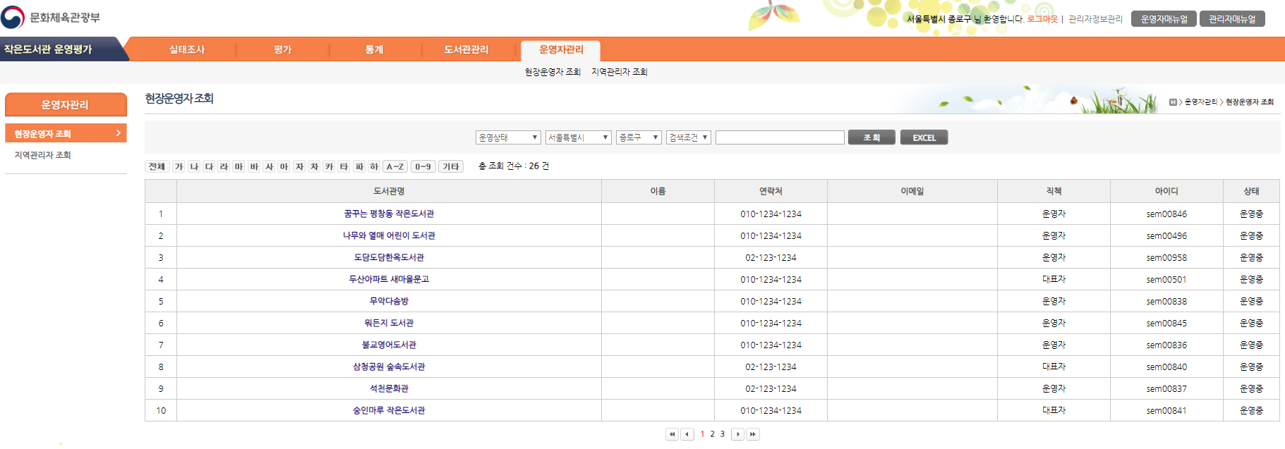
나. 이것만 알고 가세요(2)
현장운영자 조회
Step2.
현장운영자에게
ID/PW를 알려주세요!
현장운영자
조회
담당지역의 작은도서관 현장운영자의 정보 조회 및 수정
조회된 목록을 엑셀로 반출 가능
51

Slide 47
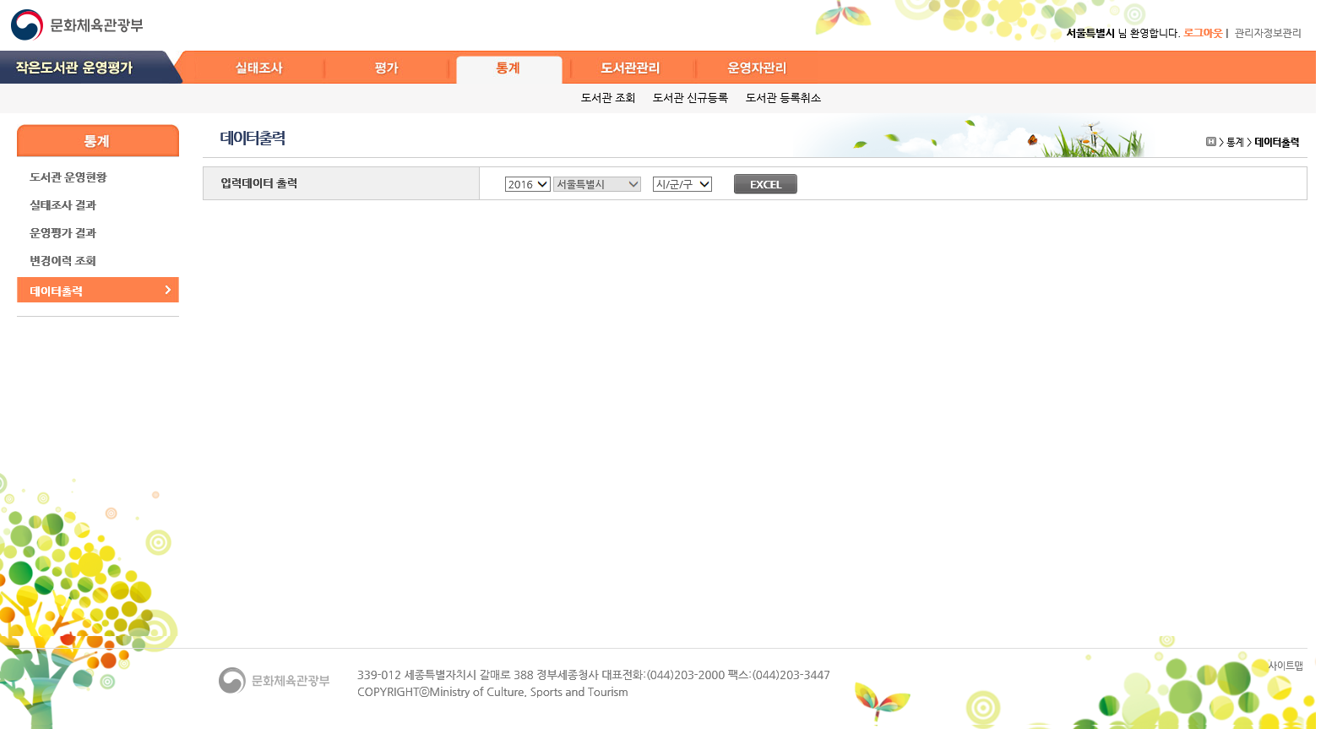
나. 이것만 알고 가세요(3)
데이터 출력
2020
Step3.
엑셀을 첨부로 공문을 발송
최종보고
통계 > 데이터 출력
공문의 첨부파일로 엑셀파일을 제출
52

Slide 48
감사합니다

